Slide 1
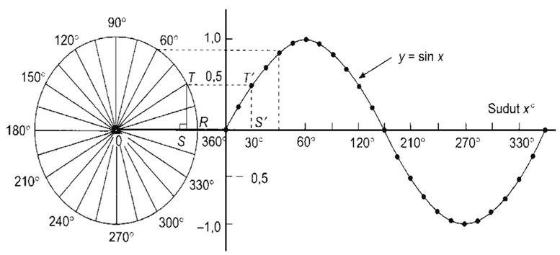
Fungsi Trigonometri & Grafiknya
Riri Irawati, M.Kom
3 sks

Slide 2
Agenda
1. Fungsi trigonometri
2. Menggambar grafik

Slide 3
Tujuan
Mahasiswa memahami bahwa fungsi mempunyai peranan dalam pemecahan masalah trigonometri.
Agar mahasiswa memahami : Sifat-sifat dasar & pengoperasian fungsi conocs dan trigonometri.

Slide 4
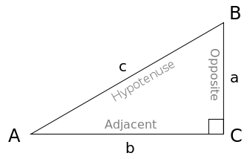
Fungsi Trigonometri
Trigonometri (dari bahasa Yunani trigonon = tiga sudut dan metro = mengukur) adalah sebuah cabang matematika yang berhadapan dengan sudut segitiga dan fungsi trigonometrik seperti sinus, cosinus, dan tangen.
Dasar dari Trigonometri adalah Konsep kesebangunan segitiga siku-siku.
Sisi-sisi yang bersesuaian pada dua bangun datar yang sebangun memiliki perbandingan yang sama.

Slide 5
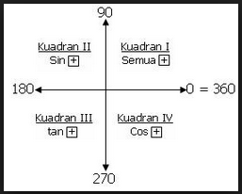
Fungsi Trigonometri
1. Sinus (sin)
Sinus (lambang: sin; bahasa Inggris: sine)
Dalam matematika adalah perbandingan sisi segitiga yang ada di depan sudut dengan sisi miring (dengan catatan bahwa segitiga itu adalah segitiga siku-siku atau salah satu sudut segitiga itu 90 derajat).
Seperti telah dinyatakan dalam fungsi dasar diatas. Nilai sinus positif di kuadran I dan II dan negatif di kuadran III dan IV.
Nilai sinus sudut istimewa

Slide 6
Fungsi Trigonometri
2. Cosinus (cos)
Kosinus atau cosinus (simbol: cos; bahasa Inggris: cosine)
Dalam matematika adalah perbandingan sisi segitiga yang terletak di sudut dengan sisi miring (dengan catatan bahwa segitiga itu adalah segitiga siku-siku atau salah satu sudut segitiga itu 90 derajat).
Seperti yang telah dinyatakan dalam fungsi dasar diatas. Nilai kosinus positif di kuadran I dan IV dan negatif di kuadran II dan III.
Nilai cosinus sudut istimewa

Slide 7
Fungsi Trigonometri
3. Tangen
Tangen (lambang tg, tan; bahasa Belanda: tangens; bahasa Inggris: tangent)
Dalam matematika adalah perbandingan sisi segitiga yang ada di depan sudut dengan sisi segitiga yang terletak di sudut (dengan catatan bahwa segitiga itu adalah segitiga siku-siku atau salah satu sudut segitiga itu 90 derajat).
Nilai tangen positif di kuadran I dan III dan negatif di kuadran II dan IV.

Slide 8
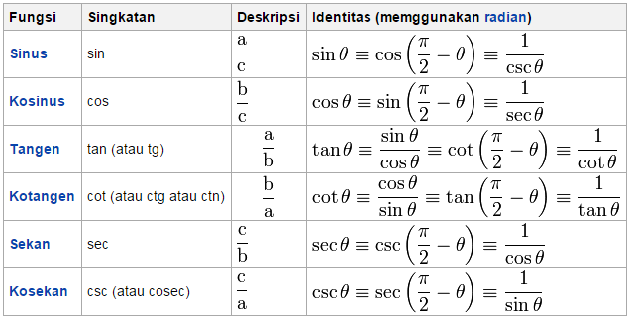
Fungsi Trigonometri
Fungsi trigonometrik diringkas di tabel di bawah ini.

Slide 9
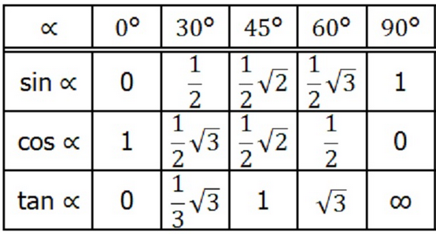
Fungsi Trigonometri
Sudut istimewa diringkas di tabel dibawah ini

Slide 10
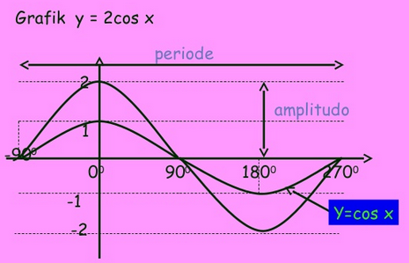
Grafik Fungsi Trigonometri
Untuk menyelesaikan masalah grafik fungsi trigonometri yang perlu dipahami adalah grafik dasar fungsi trionometri.
Setelah mengetahui grafik dasarnya, selanjutnya adalah mengetahui bagaimana transformasi dari grafik fungsi trigonometri dasarnya.
Perubahan yang terjadi pada grafik trigonometri adalah amplitudo, periode dan pergeseran atas-bawah serta kiri-kanan. Berikut ini adalah grafik fungsi trigonometri dasar.

Slide 11
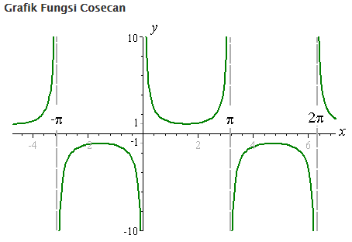
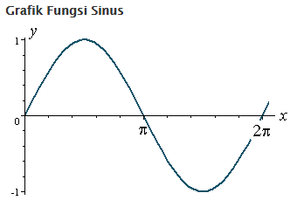
Grafik Fungsi Trigonometri

Slide 12
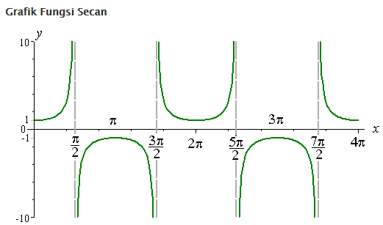
Grafik Fungsi Trigonometri

Slide 13
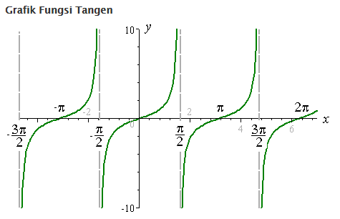
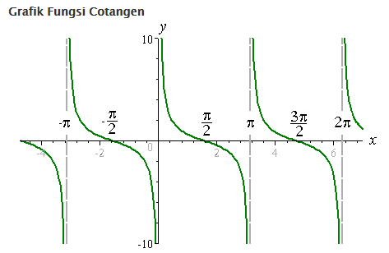
Grafik Fungsi Trigonometri

Slide 14
Grafik Fungsi Trigonometri
Berikut ini ditunjukkan langkah-langkah untuk menggambar grafik y = sin x.
1. Tentu saja lukislah diagram Cartesius pada kertas berpetak. Kemudian daftarlah sudut-sudut istimewa untuk dijadikan nilai x.
2. Lukislah titik-titik pasangan berurutan (x, y) di atas pada koordinat Cartesius.
3. Hubungkan titik-titik tersebut dengan kurva halus (kontinu).

Slide 15
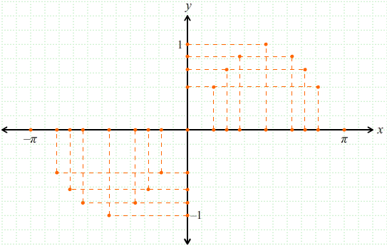
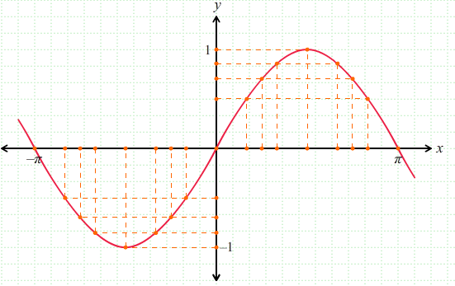
Penyelesaian y = sin x

Slide 16
Grafik

Slide 17
Gambarkan : sinx, 5 sin x, 10 sin x

Slide 18
Gambarkan : sinx, 5 sin x, 10 sin x

Slide 19
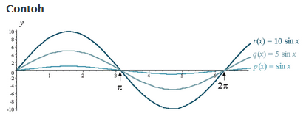
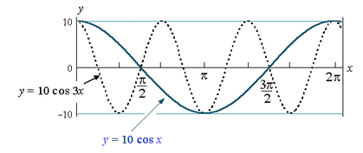
Contoh

Slide 20
Latihan
Buatlah grafik fungsi trigonometri dari :
a. 3sinx
b. sinx+1
c. 2cosx
d. cosx-2
e. 2tanx

